Slide 1
newSQL技术交流
-- 百度 陈辉

Slide 2
Agenda
1、sql nosql newsql概念；
2、newsql业界进展；
3、newsql应用场景；
4、各大厂的一些工作

Slide 3
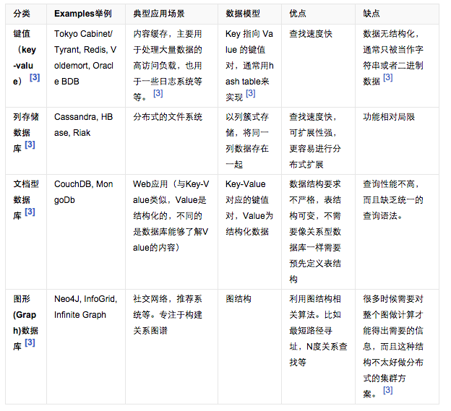

Slide 4
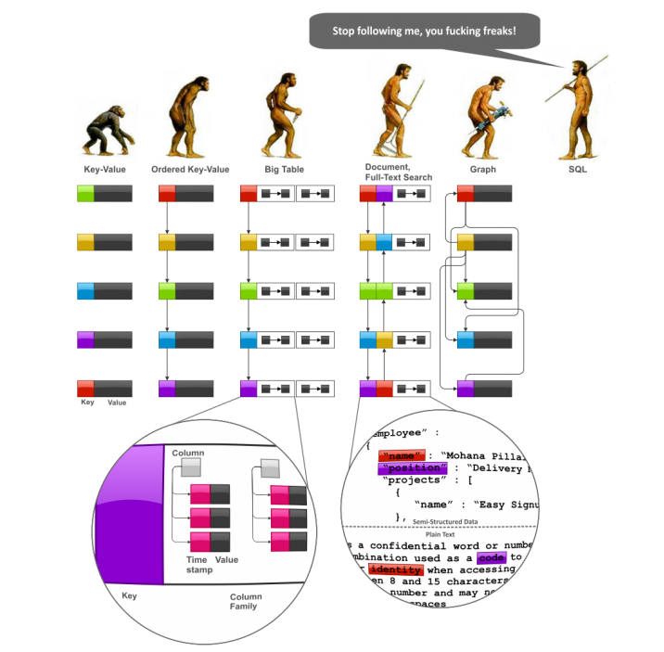

Slide 5
SQL vs. noSQL
ACID vs. CAP
SQL接口 or API？
加法 or 减法？
性能 or 安全?
建模从业务应用的具体数据查询入手 or 数据间的关系
Schema怎么解决？数据结构化程度？
结构简单——扩展性好，结构化复杂——业务简单。
noSQL or newSQL?

Slide 6
Google数据库产品对比
产品 | 类型 | 适用场景 | 优势 | 不足
BigTable | 分布式表格系统 | 最终一致性 | 扩展性做到极致（P）几千台集群规模 | 接口不够丰富
Megastore | 介于RDBMS和noSQL之间的存储技术 | 1、跨IDC和地域，非全球化 2、数据强一致 | 1、易用性 2、Paxos，数据同步 | 写延时高，100ms到400ms
Spanner | RDBMS（外部一致性） | 1、可扩展到全球化 2、数据强一致 | 1、比GFS实时性高 2、跨IDC事务一致性 | 1、类SQL接口 2、依赖硬件时钟
F1 | RDBMS（标准ACID） | 1、标准关系型数据库 2、数据强一致 | 1、标准SQL接口
<number>/
Notes:
在Google内部还有一个Megastore，尽管要忍受性能不够的折磨，但是在Google有300多个应用在用它，因为Megastore支持一个类似关系数据库的schema，而且支持同步复制 (BigTable只支持最终一致的复制) 。使用Megastore的应用有大名鼎鼎的Gmail, Picasa, Calendar, Android Market和AppEngine。 而必须对Query语句的支持，来自于广受欢迎的Dremel，笔者不久前写了篇文章来介绍他。 最后对事务的支持是比不可少了，BigTable在Google内部被抱怨的最多的就是其只能支持行事务，再大粒度的事务就无能为力了。

Slide 7
Google数据库产品
bigTable
  --基于GFS和chubby的分布式表格系统
  -- 接口不够丰富
  --扩展性做到极致（P）几千台集群规模
Megastore
  --够健在BigTable之上，提供更加丰富的数据库使用接口，易用性。
  --实体组模型（用户），降低范式标准，用增加冗余的代价去掉join操作。
  --支持行内事务，支持表内事务（队列或分布式事务）。
  --介于RDBMS和noSQL之间的存储技术
  --Paxos，数据同步。
  --写延时高。100ms到400ms。
Spanner
  --扩展性达到全球级，数百个数据中心，数百万台机器，上万亿记录。
  --通过同步复制和多版本控制支持外部一致性。
  --支持跨多个IDC的数据库事务。
  --构建在Colossus上，比GFS实时性高，支持海量小文件。
  F1
  因为Spanner虽然有外部一致性、类SQL接口和常见事务支持,但和传统关系型数据库相比功能仍不够丰富,对此,Google在Spanner上开发了F1
<number>/

Slide 8
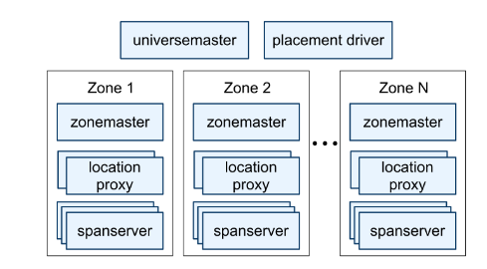
Spanner
Universe > Zone > Spanserver
Universe：Spanner最大的划分单位，目前全球三个：一个用作测试、一个生产环境、一个开发/生产混合型。它包含很多zone。
Zone：Zone是Spanner数据复制的最小区间单位，一个数据中心一般包含一个或多个zone; zone具有物理隔离性。一般一个zone含有几百台spanserver。
spanserver: 存储服务，子表管理器，类似BigTable Tablet Server.
universe master：监控Zone状态信息。
placement driver: zone之间数据传输交流。
zone master：zone内部数据分配，分配哪些数据到哪个spanserser。
location proxies--一个代理中间件，提供获取数据的位置服务。客户端通过它知道数据由哪台spanserver服务。
<number>/
Notes:
利用这个方法，Spanner实现了事务之间的外部一致性（external consistency）（如图4所示），也就是说，一个事务结束后另一个事务才开始，Spanner可以保证第一个事务的时间戳比第二个事务的时间戳要 早，从而两个事务被串行化后也一定能保持正确的顺序。

Slide 9
F1
  AdWords业务本来使用MySQL+手工Sharding来支撑,但在扩展和可靠性上不能满足要求。
  因为Spanner虽然有外部一致性、类SQL接口和常见事务支持,但和传统关系型数据库相比功能仍不够丰富。延时大100ms到400ms。
AdWords团队就在Spanner上层开发了混合型数据库F1(F1意味着:Filial 1 hybrid,混合着关系数据的丰富特性和NoSQL的扩展性),并于2012年在生产环境下替代MySQL支撑着AdWords业务
  构建于Spanner之上。
  标准事务：Spanner的外部一致性的是不够的,标准ACID必须支持。
  完备的SQL接口：索引支持、即席查询等特性能大大提高开发人员的效率。
  扩展性：分布式SQL。支持复杂查询和join,F1提供了增加机器就能自动resharding和负载均衡。
F1规模
截止这篇论文发表之时(2013年)F1支撑着100个应用,数据量大概100TB,每秒处理成百上千的请求,每天扫描数十万亿行记录,和以前MySQL相比,延迟还没增加;在这样规模下,可用性竟达到了惊人的99.999%!
<number>/
Notes:
F1设计目标 1.可扩展性: F1的用户经常有复杂查询和join,F1提供了增加机器就能自动resharding和负载均衡。 2.高可用性: 由于支撑着核心业务,分分钟都是money,不能因为任何事故(数据中心损坏、例行维护、变更schema等)而出现不可用状况。 3.事务: Spanner的外部一致性的是不够的,标准ACID必须支持。 4.易用性: 友好的SQL接口、索引支持、即席查询等特性能大大提高开发人员的效率。F1规模 截止这篇论文发表之时(2013年)F1支撑着100个应用,数据量大概100TB,每秒处理成百上千的请求,每天扫描数十万亿行记录,和以前MySQL相比,延迟还没增加;在这样规模下,可用性竟达到了惊人的99.999%!

Slide 10
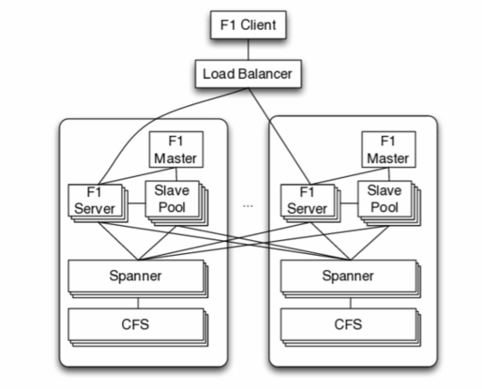
F1
通过client library来连接,请求再负载均衡到一个F1节点,F1再从Spanner读写数据。
负载均衡器会优先把请求连到就近的数据中心里的F1.通常F1和对应Spanner都在同一个数据中心里, 假如同处的Spanner不可用,F1还能访问远程的Spanner。
大部分的F1是无状态的,意味着一个客户端可以发送不同请求到不同F1 server。
F1 Master和Slave Pool：用于并行计算,当query planner发现一个SQL可以并行加速执行的话,就会将一个SQL分拆好多并行执行单位交到slave pool里去执行,
F1 Master就是监控slave pool健康情况和剩余可用slave数目的.
<number>/
Notes:
F1设计目标 1.可扩展性: F1的用户经常有复杂查询和join,F1提供了增加机器就能自动resharding和负载均衡。 2.高可用性: 由于支撑着核心业务,分分钟都是money,不能因为任何事故(数据中心损坏、例行维护、变更schema等)而出现不可用状况。 3.事务: Spanner的外部一致性的是不够的,标准ACID必须支持。 4.易用性: 友好的SQL接口、索引支持、即席查询等特性能大大提高开发人员的效率。F1规模 截止这篇论文发表之时(2013年)F1支撑着100个应用,数据量大概100TB,每秒处理成百上千的请求,每天扫描数十万亿行记录,和以前MySQL相比,延迟还没增加;在这样规模下,可用性竟达到了惊人的99.999%!

Slide 11
Q&A
谢谢！

